Slide 1

Program szczepień przeciwko wirusowi brodawczaka ludzkiego (HPV)
Decydujmy w oparciu o fakty
Przyczynek do dyskusji
Debata
18 kwietnia 2016
dr Marek Jankowski

Slide 2
Agenda
Co wiemy? (AOTMiT)
Kilka uwag
Co wiedzieć chcemy?

Slide 3
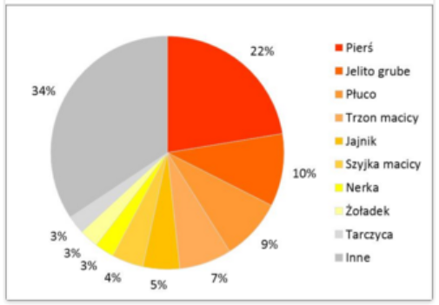
Co wiemy?
Istotny problem zdrowotny
Zachorowania na raka szyjki macicy spowodowane infekcją HPV stanowią istotny problem zdrowotny - współczynnik zachorowań w 2013 roku dla Polski wyniósł 9,3 dla 100 tysięcy mieszkańców.

Slide 4
Co wiemy?
Szczepienia p/HPV stanowią udowodnioną naukowo interwencję w celu przeciwdziałania zmianom nowotworowym narządów rodnych (*)
Aktualne wytyczne oraz dowody naukowe zalecają wykonywanie rutynowych szczepień p/HPV (PSO 2014, Cortes-Bordoy 2010, Haijstek 2011, Pham 2011, Bombardier 2012, Brenol 2013, Lenzi 2013)

Slide 5
Co wiemy?
Szczepienia p/HPV nie są finansowane w Polsce ze środków publicznych (MZ)
Szczepienia p/HPV nie są obecnie dostępne w ramach świadczeń gwarantowanych (czyli nie są refundowane w polskim Programie Szczepień Ochronnych).

Slide 6
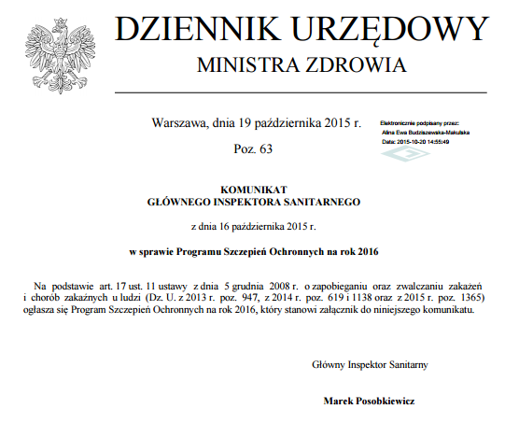
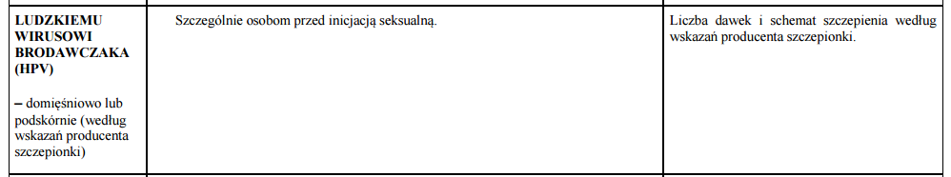
Co wiemy?
W Polsce szczepienia p/HPV są zalecane
Szczepienia p/HPV znajdują się na liście szczepień zalecanych przez MZ:

Slide 7
Co wiemy?
Grupa docelowa
Optymalny wiek zaszczepienia określa się na 11-13 lat dla obu płci (wg. NHMRC, ACIP, CCFA) – tj. przed podjęciem inicjacji seksualnej.
Rekomendowane są również dodatkowe szczepienia wśród kobiet powyżej 26 roku życia, jeśli nie zostały zaszczepione wcześniej lub schemat szczepień nie został prawidłowo ukończony.

Slide 8
Co wiemy?
W Polsce są dostępne szczepionki przeciwko wirusowi brodawczaka ludzkiego
Dostępne są 2 szczepionki do podawania domięśniowego:
Cervarix przeciwko 2 typom HPV, rakotwórczym wirusom: HPV16 i HPV18
Silgard przeciwko 4 typom HPV, rakotwórczym wirusom HPV16 i HPV18 oraz HPV6 i HPV11 odpowiedzialnym za brodawki płciowe (kłykciny).
Obie szczepionki wymagają podania 3 dawek.

Slide 9
Co wiemy?
Możliwy jest 2 dawkowy schemat szczepienia
Zgodnie z Charakterystyką Produktu Leczniczego szczepionki Silgard (4-walentnej) osobom w wieku 14 lat i więcej należy podać 3 dawki,
a osobom od 9 do 13 r.ż. włącznie – 2 dawki (zgodnie ze schematem dopuszczonym przez Komisję Europejską).

Slide 10
Co wiemy?
Szczepionka jest skuteczna (tj. w znaczący sposób zmniejsza ryzyko zachorowania, choć nie daje 100% ochrony)*
Szacuje się, że obie szczepionki po podaniu wszystkich zalecanych (2)/3 dawek zmniejszają ryzyko zachorowania na raka szyjki macicy o około 70%. Szczepionka Silgard ponadto skutecznie chroni przed brodawkami płciowymi.
Szczepienie nie chroni przed wszystkimi przypadkami raka szyjki macicy, dlatego u kobiet powinny być nadal regularnie wykonywane cytologiczne badania przesiewowe.

Slide 11
Co wiemy?
Czynniki ryzyka
Obok zakażenia HPV, do czynników ryzyka zachorowania na raka szyjki macicy należą:
  wczesne rozpoczęcie życia płciowego (przed 18 rokiem życia),
  duża liczba partnerów seksualnych i partnerzy „wysokiego ryzyka”,
  zakażenie HIV lub inne zakażenie upośledzające system immunologiczny,
  palenie tytoniu

Slide 12
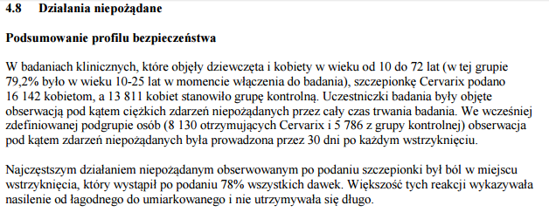
Co wiemy?
Powikłania poszczepienne
Jak w przypadku każdego leku, jest możliwe, że u niektórych szczepionych wystąpią działania niepożądane. Najczęściej są to odczyny miejscowe w postaci bólu i niewielkiego obrzęku.
Zdarzają się omdlenia, które mogą wystąpić po każdym szczepieniu, szczególnie u młodzieży i u młodych osób dorosłych.
Istnieją też doniesienia o poważniejszych powikłaniach, które wymagają systematycznego monitorowania i wnikliwych badań celem potwierdzenia klinicznego.

Slide 13
Co wiemy?
Rekomendacje AOTMiT dotyczące kształtu programu szczepień p/HPV
Uzyskanie pozytywnej oceny AOTMiT dla programu polityki zdrowotnej dotyczącego szczepienia p/HPV wymaga także uwzględnienia w jego ramach:
Edukacji dotyczącej konieczności wykonywania systematycznych badań ginekologicznych
i cytologicznych
Edukacji dotyczącej innych czynników ryzyka rozwoju raka szyjki macicy
Edukacji upowszechniającej wiedzę na temat zakażeń HPV
Promocję bezpiecznych zachowań seksualnych
Koordynację działań z programami wczesnego wykrywania raka szyjki macicy
Szeroki zakres działania populacyjnego
Narzędzia do monitorowania oczekiwanych efektów (w tym: zgłaszalność, skutki prowadzonych działań (to w dalekim horyzoncie czasu tj. ok 30 lat))
Edukacja powinna obejmować także populację chłopców!

Slide 14
Co wiemy?
Szacunkowy koszt programu szczepień p/HPV (szacunek na podstawie podobnych programów ocenianych przez AOTMiT)
Koszt jednostkowy = 500 zł (zakup szczepionki, usługa zdrowotna, edukacja, administracja, monitorowanie)
Populacja roczna (jeden rocznik) = ok. 2000 dziewcząt
Koszt roczny = 1 000 000 zł
Koszt 3 letni = 3 000 000 zł (to min. okres, na który można planować program polityki zdrowotnej)

Slide 15
Co wiemy? Podsumowanie
Rak szyjki macicy – to istotny problem zdrowotny
Szczepienia p/HPV – to udowodniona naukowa metoda zmniejszająca ryzyka zachorowania na raka szyjki macicy
Szczepienia p/HPV – to metoda, która nie daje pełnej i trwałej ochrony przed rakiem szyjki macicy (70%)
Dobry program polityki zdrowotnej dotyczący szczepień p/HPV – to działanie, które musi spełniać szereg wymogów
Szczepienia p/HPV – to metoda stosunkowo kosztowna (500 zł/ dziecko, 1 mln / rocznie)

Slide 16
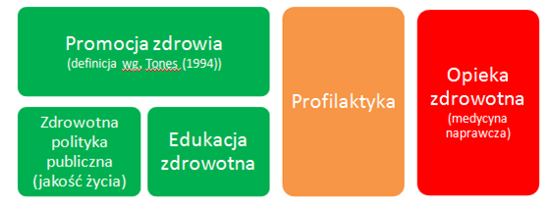
Kilka uwag
Wybór priorytetów zdrowotnych (Polityka zdrowotna / Strategia Miasta)
  Waga problemu zdrowotnego
  Efektywność interwencji zdrowotnej – wskaźnik rezultatu
  Koszt programu
  Analiza otoczenia

Slide 17
Co wiedzieć chcemy?
Czy program szczepień p/HPV powinien być zadaniem priorytetowym w polityce zdrowotnej miasta Gdańska?
Jednym z wyrazów zadań priorytetowych jest wymiar finansowy podejmowanych działań
Nowotwór raka szyjki macicy vs:
Choroby układu krążenia
Choroby narządu ruchu
Choroby układu oddechowego
Choroby psychiczne
Otyłość
Cukrzyca
Inne nowotwory
Alfabetyzacja zdrowia
Promocja zdrowego stylu życia
Profilaktyka uzależnień
Podnoszenie jakości opieki zdrowotnej

Slide 18
Co wiedzieć chcemy?
Czy alternatywnym rozwiązaniem (tańszym, bezpieczniejszym) nie byłby efektywny program profilaktyki wtórnej (wczesne wykrywanie zmian nowotworowych)?
Zaszczepienie p/HPV nie zwalnia z konieczności wykonywania okresowych badań ginekologicznych i cytologicznych. Postępowanie takie pozwala na wczesne diagnozowanie raka szyjki macicy, usunięcie go metodami małoinwazyjnymi oraz uzyskanie prawie 100% wyleczeń. Systematyczne badania ginekologiczne są częścią działań profilaktycznych wykraczających poza zakres profilaktyki raka szyjki macicy.

Slide 19
Co wiedzieć chcemy?
Jaki będzie wskaźnik rezultatu programu szczepień p/HPV?
Założenia:
Gdańska populacja dziewcząt w wieku lat 14 = 2 000
Program trwa 3 lata
Zaszczepionych zostanie 6 000 dziewcząt (100% populacji)
Koszt = 3 mln. zł
Jaki będzie skutek zdrowotny (uwzględniający chorobowość, skuteczność ochrony szczepionki i efektywność leczenia raka szyjki macicy):
Jaka liczba (%) dziewcząt uniknie zachorowania na raka szyjki macicy?
Ilu dziewczętom uratowane zostanie życie?

Slide 20
Co wiedzieć chcemy?
Jaki jest okres trwałości ochrony szczepień p/HPV?
Szczepionka p/HPV nie daje odporności na całe życie. Szczepiąc dziewczynki w wieku lat 12 ich ochrona w postaci występowania przeciwciał HPV ustanie w wieku …? Co dalej?

Slide 21
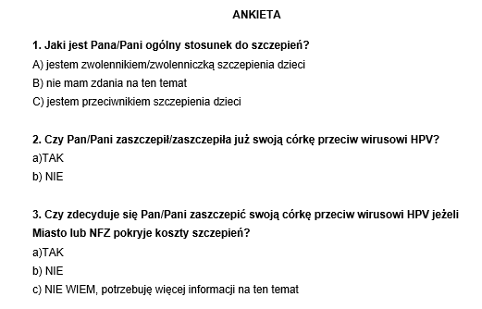
Co wiedzieć chcemy?
Jak prawidłowo wybrać grupę docelową dla programu szczepień p/HPV?
Przy wyborze grupy docelowej należy kierować się rekomendacjami:
merytorycznymi, organizacyjnymi i finansowymi.
Dziewczęta vs chłopcy?
11 -12 lat vs 13 – 15 lat?
Jaki zakres edukacji? Jaki jej skutek?

Slide 22
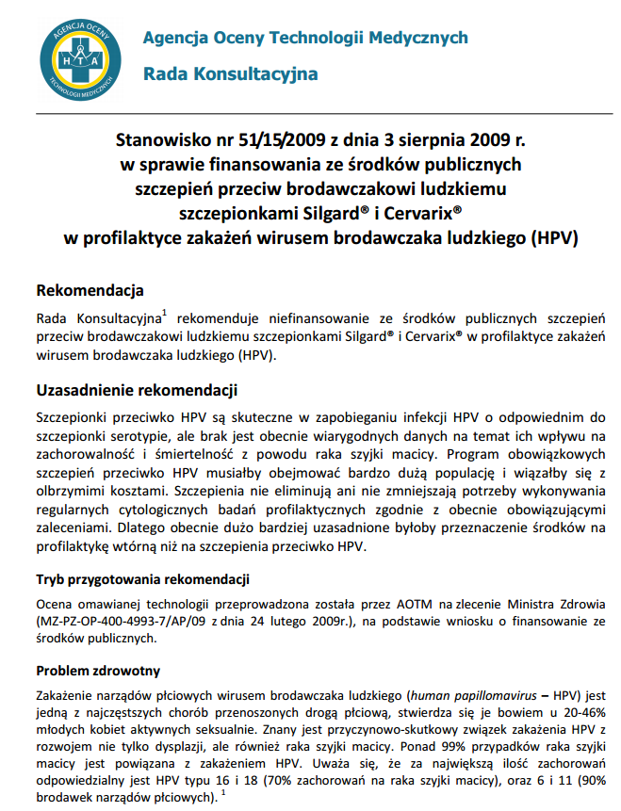
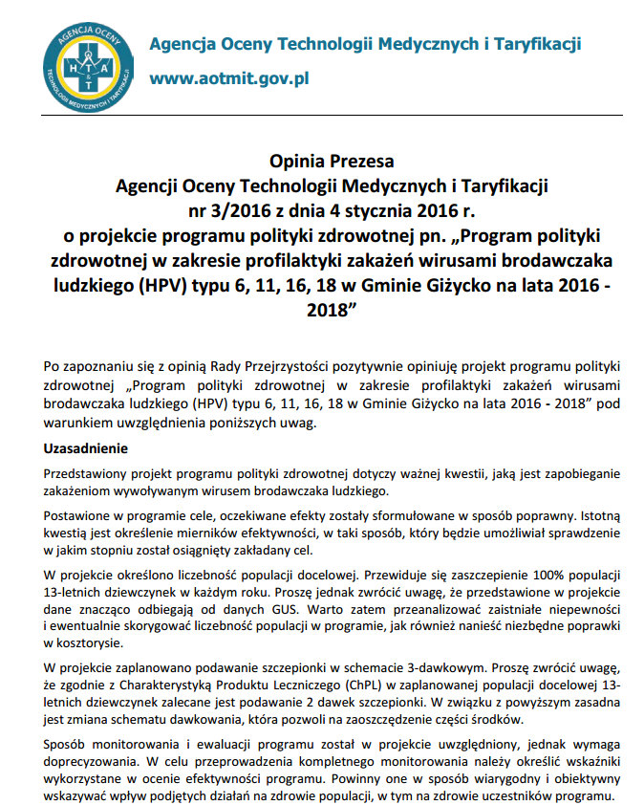
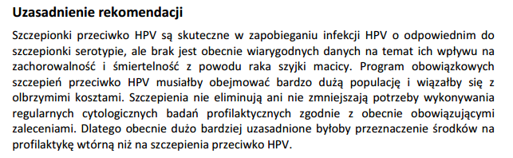
Co wiedzieć chcemy?
Dlaczego AOTMiT wydaje pozytywne opinie dla programów szczepień p/HPV na poziomie samorządowym, a negatywną dla programu finansowanego ze środków publicznych (MZ)?

Slide 23
Co wiedzieć chcemy?
Podsumowanie … Przyczynek do debaty …
Czy program szczepień p/HPV powinien być zadaniem priorytetowym
w polityce zdrowotnej miasta Gdańska?
Jaki będzie wskaźnik rezultatu programu szczepień p/HPV? Jaka liczba (%) dziewcząt uniknie zachorowania na raka szyjki macicy?
Czy alternatywnym rozwiązaniem (tańszym, bezpieczniejszym) nie byłby efektywny program profilaktyki wtórnej raka szyjki macicy?
Jak prawidłowo wybrać grupę docelową dla programu szczepień p/HPV?
Dlaczego AOTMiT wydaje pozytywne opinie dla programów szczepień p/HPV na poziomie samorządowym, a negatywną dla programu finansowanego ze środków publicznych (MZ)?

